Slide 1
第1讲
化学平衡移动原理

Slide 2
复习目标
1.理解外界条件(浓度、温度、压强、催化剂等)对化学平衡的影响，能用相关理
论解释其一般规律。
2.了解化学平衡的调控在生活、生产和科学研究领域中的重要作用。

Slide 3
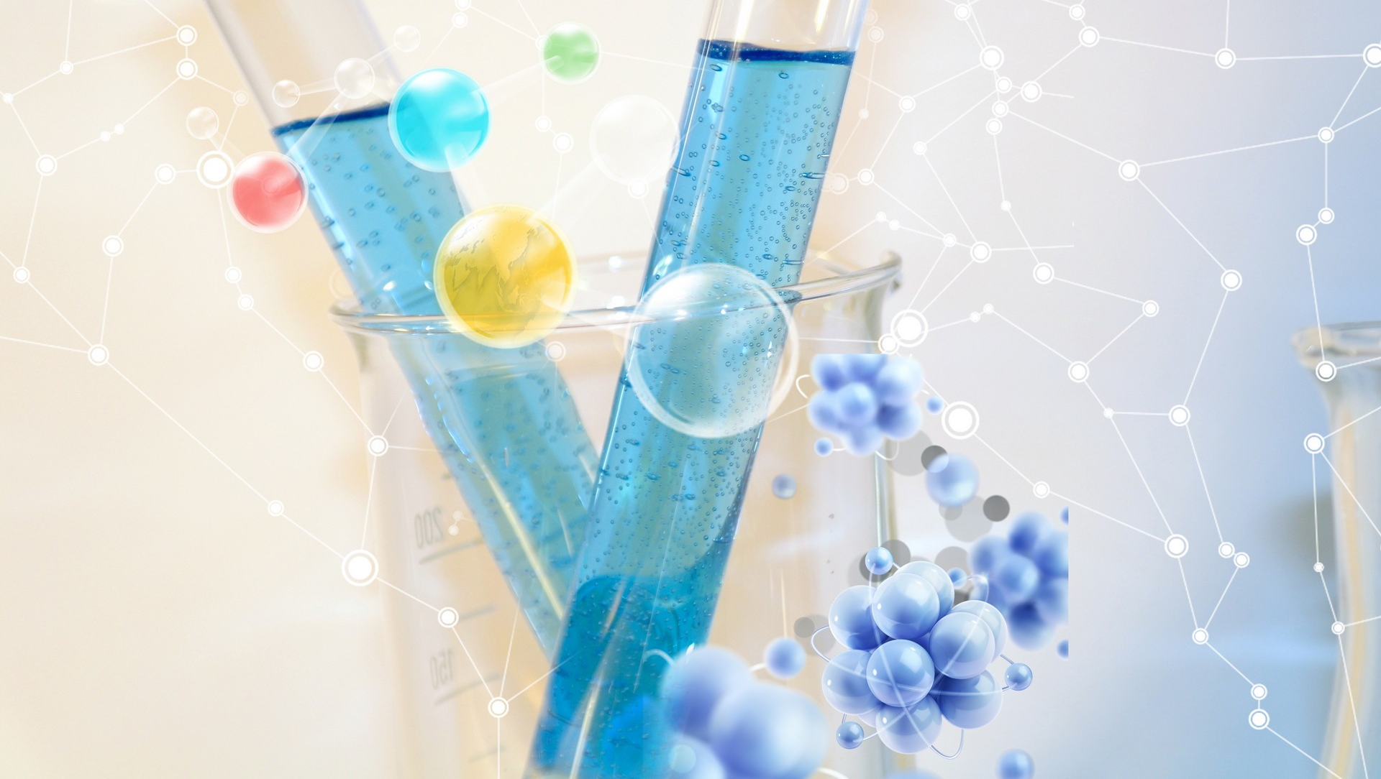
考点一
考点二
真题演练
明确考向
课时精练
化学平衡的移动
工业合成氨
内容索引

Slide 4
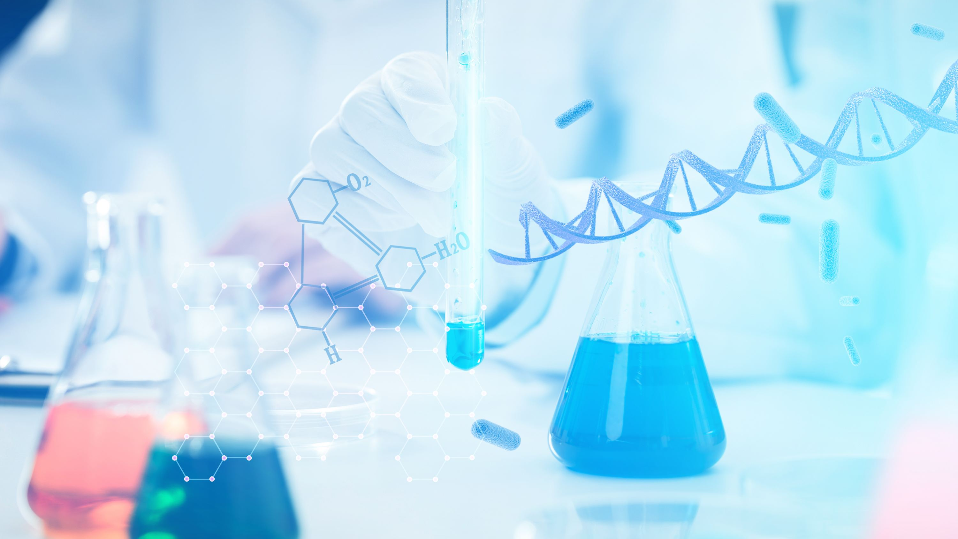
<
>
化学平衡的移动

Slide 5
归纳整合
夯实必备知识
1.概念
在一定条件下，当可逆反应达到平衡状态以后，若反应条件(如温度、压强、浓度等)发生了变化，平衡混合物中各组分的浓度也会随之改变，从而在一段时间后达到新的平衡状态。这种由原平衡状态向新平衡状态的变化过程，叫做化学平衡的移动。

Slide 6
2.化学平衡移动的过程

Slide 7
3.化学平衡移动与化学反应速率的关系
(1)v_{正}>v_{逆}：平衡向 移动。
(2)v_{正}＝v_{逆}：反应达到平衡状态，平衡 移动。
(3)v_{正}＜v_{逆}：平衡向 移动。
正反应方向
不发生
逆反应方向

Slide 8
4.影响化学平衡的外界因素
若其他条件不变，改变下列条件对化学平衡的影响如下：
改变的条件(其他条件不变) |  | 化学平衡移动的方向
浓度 | 增大反应物浓度或减小生成物浓度 | 向 方向移动
 | 减小反应物浓度或增大生成物浓度 | 向 方向移动
压强(对于有气体参加的可逆反应) | 反应前后气体体积改变 | 增大压强 | 向气体分子总数 的方向移动
 |  | 减小压强 | 向气体分子总数 的方向移动
 | 反应前后气体体积不变 | 改变压强 | 平衡 移动
正反应
逆反应
减小
增大
不

Slide 9
改变的条件(其他条件不变) | 化学平衡移动的方向
温度 | 升高温度 | 向 反应方向移动
 | 降低温度 | 向 反应方向移动
催化剂 | 同等程度地改变v_{正}、v_{逆}，平衡不移动
吸热
放热

Slide 10
5.化学平衡中的特殊情况
(1)当反应混合物中存在与其他物质不相混溶的固体或液体物质时，由于其“浓度”是恒定的，不随其量的增减而变化，故改变这些固体或液体的量，对化学平衡没影响。
(2)同等程度地改变反应混合物中各物质的浓度时，应视为压强的影响。
(3)充入惰性气体与平衡移动的关系
①恒温、恒容条件
原平衡体系 体系总压强增大―→体系中各组分的浓度不变―→平衡不
移动

Slide 11
②恒温、恒压条件
原平衡体系 容器容积增大，各反应气体的分压减小―→ 体系中各组分的浓度同倍数减小(等效于减压)

Slide 12
6.勒夏特列原理及应用
减弱这种改变

Slide 13
1.升高温度，平衡向吸热反应方向移动，此时v_{放}减小，v_{吸}增大( )
2.化学平衡正向移动，反应物的转化率一定增大( )
3.向平衡体系FeCl₃＋3KSCN Fe(SCN)₃＋3KCl中加入适量KCl固体，平衡逆向移动，溶液的颜色变浅( )
4.对于2NO₂(g) N₂O₄(g)的平衡体系，压缩体积，增大压强，平衡正向移动，混合气体的颜色变浅( )
5.C(s)＋CO₂(g) 2CO(g) ΔH>0，其他条件不变时，升高温度，反应速率v(CO₂)和CO₂的平衡转化率均增大( )
6.只要v_{正}增大，平衡一定正向移动( )
×
×
×
×
√
×

Slide 14
专项突破
提升关键能力
一、温度、压强对化学平衡移动的影响
1.对于一定条件下的可逆反应
达到化学平衡后，只改变一种条件，按要求回答下列问题：
(1)升温，平衡移动的方向分别为甲________(填“向左”“向右”或“不移动”，下同)；乙________；丙________。此时反应体系的温度均比原来____(填“高”或“低”)。混合气体的平均相对分子质量变化分别为甲________(填“增大”“减小”或“不变”，下同)；乙________；丙________。
向左
向左
向右
高
减小
减小
不变

Slide 15
(2)加压，使体系体积缩小为原来的
①平衡移动的方向分别为甲________(填“向左”“向右”或“不移动”，下同)；乙________；丙_______。
②设压缩之前压强分别为p_{甲}、p_{乙}、p_{丙}，压缩后压强分别为p′_{甲}、p′_{乙}、p′_{丙}，则 p_{甲}与p′_{甲}，p_{乙}与p′_{乙}，p_{丙}与p′_{丙}的关系分别为甲_______________；乙__________；丙_____________。
③混合气体的平均相对分子质量变化分别为甲________(填“增大”“减小”或“不变”，下同)；乙________；丙________。
向右
不移动
不移动
p_{甲}＜p_{甲}′＜2p_{甲}
p_{乙}′＝2p_{乙}
p_{丙}′＝2p_{丙}
增大
不变
不变

Slide 16
二、惰性“气体”对化学平衡移动的影响
2.在密闭容器中，反应：xA(g)＋yB(g) zC(g)，在一定条件下达到平衡状态，试回答下列问题：
(1)若保持体积不变，通入氦气，则平衡_____移动。
(2)若保持压强不变，通入氦气，平衡向正反应方向移动，则x、y、z的关系为_________。
不
x＋y＜z

Slide 17
三、虚拟“中间态”法判断平衡移动的结果
3.对于以下三个反应，从反应开始进行到达到平衡后，保持温度、体积不变，按要求回答下列问题。
(1)PCl₅(g) PCl₃(g)＋Cl₂(g)
再充入PCl₅(g)，平衡向________方向移动，达到平衡后，PCl₅(g)的转化率______，PCl₅(g)的百分含量______。
正反应
减小
增大

Slide 18
(2)2HI(g) I₂(g)＋H₂(g)
再充入HI(g)，平衡向________方向移动，达到平衡后，HI的分解率_____，HI的百分含量______。
(3)2NO₂(g) N₂O₄(g)
再充入NO₂(g)，平衡向________方向移动，达到平衡后，NO₂(g)的转化率________，NO₂(g)的百分含量________。
(4)mA(g)＋nB(g) pC(g)
同等倍数的加入A(g)和B(g)，平衡______移动，达到平衡后，①m＋n>p，A、B的转化率都________，体积分数都________；②m＋n＝p，A、B的转化率、体积分数都________；③m＋n<p，A、B的转化率都________，体积分数都________。
正反应
不变
不变
正反应
增大
减小
正向
增大
减小
不变
减小
增大

Slide 19
练后反思
平衡转化率的分析与判断方法
反应aA(g)＋bB(g) cC(g)＋dD(g)的转化率分析
①若反应物起始物质的量之比等于化学计量数之比，达到平衡后，它们的转化率相等。
②若只增加A的量，平衡正向移动，B的转化率增大，A的转化率减小。
③若按原比例同倍数地增加(或降低)A、B的浓度，等效于压缩(或扩大)容器体积，气体反应物的转化率与化学计量数有关。

Slide 20
练后反思
平衡转化率的分析与判断方法
同倍增大c(A)和c(B)
返回

Slide 21
4.恒温、恒压下，在一个容积可变的密闭容器中发生反应：A(g)＋B(g) C(g)，若开始时通入1 mol A和1 mol B，达到平衡时生成a mol C。则下列说法错误的是
A.若开始时通入3 mol A和3 mol B，达到平衡时，生成C的物质的量为3a mol
B.若开始时通入4 mol A、4 mol B和2 mol C，达到平衡时，B的物质的量一定大于4 mol
C.若开始时通入2 mol A、2 mol B和1 mol C，达到平衡时，再通入3 mol C，则再次达
到平衡后，C的物质的量分数为
D.若在原平衡体系中，再通入1 mol A和1 mol B，混合气体的平均相对分子质量不变
√

Slide 22
选项A，开始时通入3 mol A和3 mol B，由于容器容积变大，保持恒压，相当于将三个原容器叠加，各物质的含量与原平衡中的相同，生成C的物质的量为3a mol；
选项B，无法确定平衡移动的方向，不能确定平衡时B的物质的量一定大于4 mol；
选项C，根据题给数据可计算出达到平衡时C的物质的量分数为 。

Slide 23
5.一定条件下存在反应：2SO₂(g)＋O₂(g) 2SO₃(g)，其正反应放热。图1、图2表示起始时容器甲、丙的体积都是V，容器乙、丁的体积都是 ；向容器甲、丙内都充入2a mol SO₂和a mol O₂并保持恒温；向容器乙、丁内都充入a mol SO₂和0.5a mol O₂并保持绝热(即与外界无热量交换)，在一定温度时开始反应。
下列说法正确的是
A.图1达平衡时，c(SO₂)：甲＝乙
B.图1达平衡时，平衡常数K：甲<乙
C.图2达平衡时，所需时间t：丙<丁
D.图2达平衡时，体积分数φ(SO₃)：丙>丁
√

Slide 24
甲和乙若都是恒温恒压，则两者等效，但乙为绝热恒压，又该反应的正反应为放热反应，则温度：甲<乙，温度升高平衡向逆反应方向移动，c(SO₂)：甲<乙，平衡常数K：甲>乙，故A、B项错误；
丙和丁若都是恒温恒容，则两者等效，但丁为绝热恒容，则温度：丙<丁，温度越高，反应速率越快，到达平衡的时间越短，所用的时间：丙>丁，C项错误；
温度升高平衡向逆反应方向移动，体积分数φ(SO₃)：丙>丁，D项正确。

Slide 25
模型构建
(1)构建恒温恒容平衡思维模式
新平衡状态可认为是两个原平衡状态简单的叠加并压缩而成，相当于增大压强。

Slide 26
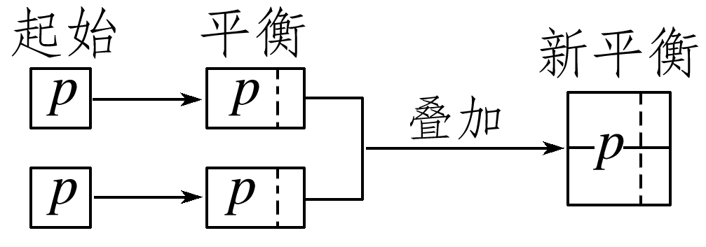
模型构建
(2)构建恒温恒压平衡思维模式(以气体物质的量增加的反应为例，见图示)
新平衡状态可以认为是两个原平衡状态简单的叠加，压强不变，平衡不移动。
返回

Slide 27
<
>
工业合成氨

Slide 28
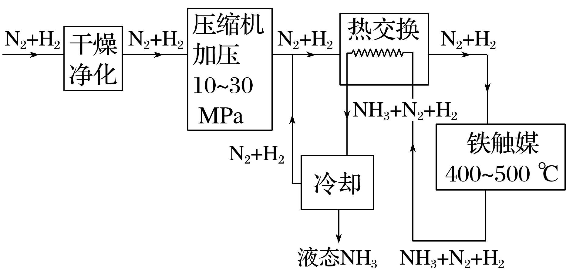
归纳整合
夯实必备知识
如图是工业合成氨的工艺，根据流程解答下列问题：
(1)工业合成氨是人类科学技术的一项重大突破，其热化学方程式如下：
N₂(g)＋3H₂(g) 2NH₃(g) ΔH＝ －92.4 kJ·mol^{－1}，结合反应的化学方
程式分析哪些措施可以提高合成氨的反应速率？哪些措施可以提高氮气或氢气的转化率？
提示 升高温度、增大压强、增大反应物的浓度、使用催化剂等，都可以使合成氨的反应速率增大；降低温度、增大压强、增大反应物浓度或减小生成物浓度等有利于提高氮气或氢气的转化率。

Slide 29
(2)工业合成氨中，使用铁触媒作催化剂。
①铁触媒加快化学反应速率的原因是什么？
提示 使用铁触媒作催化剂改变了反应历程，降低了反应的活化能，提高了活化分子的百分数，有效碰撞次数增加，反应速率加快。
②铁触媒能提高氢气的平衡转化率吗？ 简述理由。
提示 不能。因为催化剂对化学平衡无影响。
③铁触媒能提高反应混合物中氨的体积分数吗？
提示 能。因为实际合成氨过程为非平衡状态下进行，反应速率大，单位时间里生产的氨气的量多。

Slide 30
(3)合成氨时选择500 ℃而不采用常温主要考虑什么因素？
提示 考虑速率因素，500 ℃时催化剂的催化活性最好。
(4)合成氨时一般采用的压强为10～30 MPa的原因是什么？
提示 合成氨时增大压强尽管可以同时提高反应速率和反应物的转化率。但是，压强越大，对材料的强度和设备的要求也越高，增加生产投资将降低综合经济效益。故一般采用的压强为10～30 MPa。
(5)合成氨工业中，为提高反应物的转化率，还采取哪些措施？
提示 使氨气变成液氨并及时分离，分离后的原料气循环使用。

Slide 31
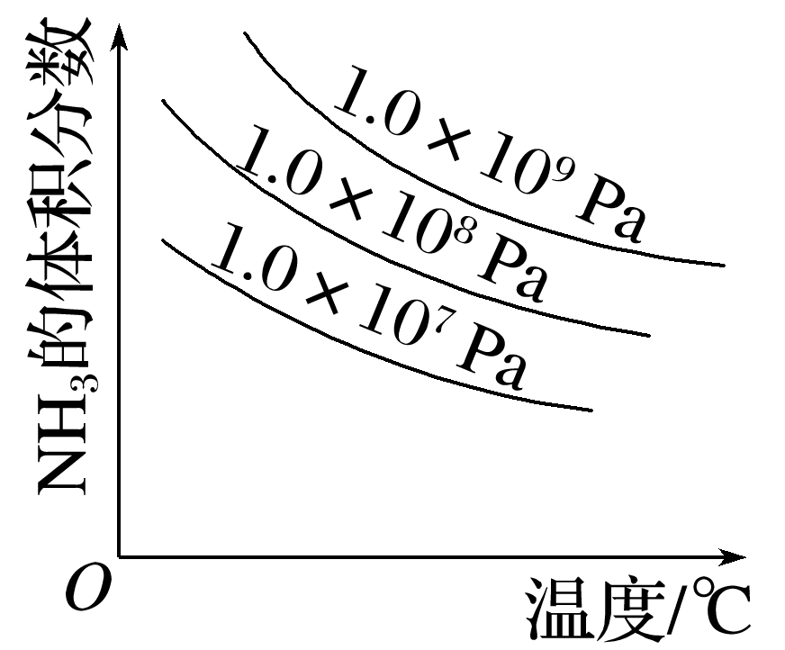
专项突破
提升关键能力
一、合成氨工业适宜条件的选择
1.合成氨反应达到平衡时，NH₃的体积分数与温度、压强的关系如图所示。根据此图分析合成氨工业最有前途的研究方向是
A.提高分离技术
B.研制耐高压的合成塔
C.研制低温催化剂
D.探索不用N₂和H₂合成氨的新途径
√

Slide 32
由题图可知，NH₃的体积分数随着温度的升高而显著下降，故要提高NH₃的体积分数，必须降低温度，但目前所用催化剂铁触媒的活性最高时的温度为500 ℃，故最有前途的研究方向为研制低温催化剂。

Slide 33
其中， N₂的吸附分解反应活化能高、速率慢，决定了合成氨的整体反应速率。 请回答：
(1)有利于提高合成氨平衡产率的条件有______(填字母)。
A.低温 B.高温 C.低压 D.高压 E.催化剂
AD

Slide 34
(2) 、 、 为各组分的平衡分压，如 ＝ ，p为平衡总压， 为平衡系统中氨气的物质的量分数，N₂、H₂起始物质的量之比是1∶3，反应在恒定温度和总压强p(单位是Pa)下进行，NH₃的平衡产率是w，用分压代替物质的浓度计算平衡常
数为K_{p}，K_{p}＝_____________。

Slide 35
、 、 为各组分的平衡分压，如 ＝ ，p为平衡总压， 为平衡系统中氨气的物质的量分数，N₂、H₂起始物质的量之比是1∶3，反应在恒定温度和总压强p(单位是Pa)下进行，NH₃的平衡产率是w，

Slide 36
K_{p}＝ ＝ 。

Slide 37
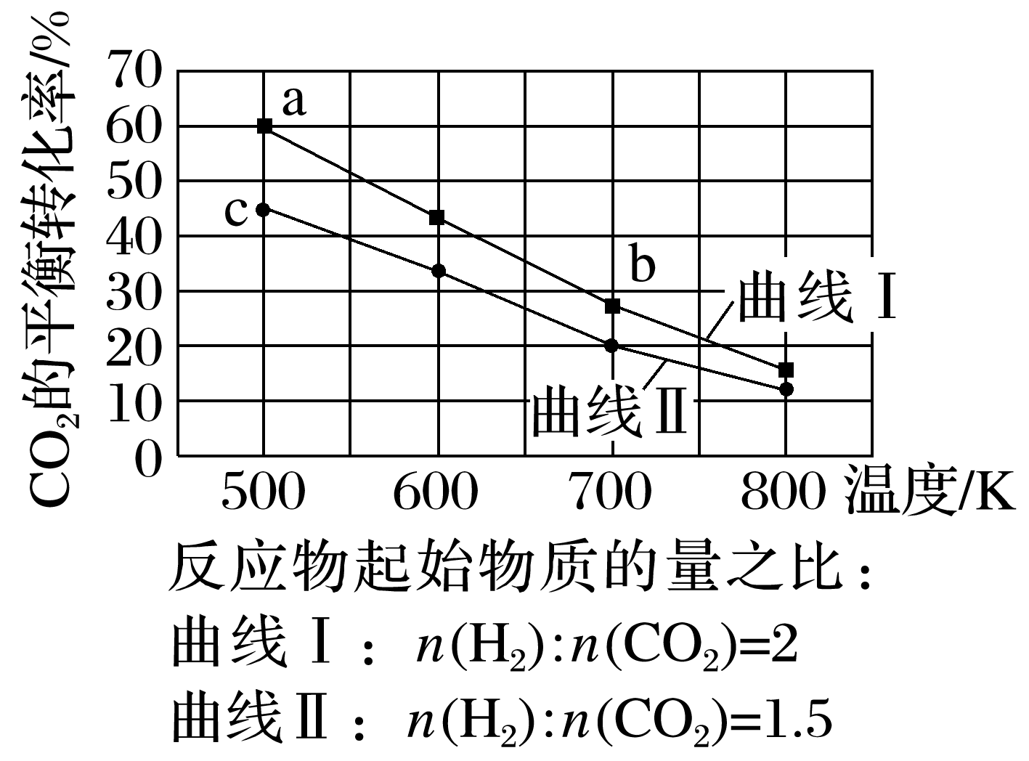
二、多因素对化学平衡的影响
3.一定条件下，反应：6H₂(g)＋2CO₂(g) C₂H₅OH(g)＋3H₂O(g)的数据如图所示。
下列说法正确的是
A.该反应的ΔH＞0
B.达平衡时，3v_{正}(H₂)＝v_{逆}(CO₂)
C.b点对应的平衡常数K大于c点
D.a点对应的H₂的平衡转化率为90%
√

Slide 38
升高温度，CO₂的转化率减小，平衡向左移动，正反应为放热反应，ΔH＜0，A项错误；
达平衡时，v_{正}(H₂)＝3v_{逆}(CO₂)，B项错误；
升温，平衡左移，b点温度高，其平衡常数小，C项错误。

Slide 39
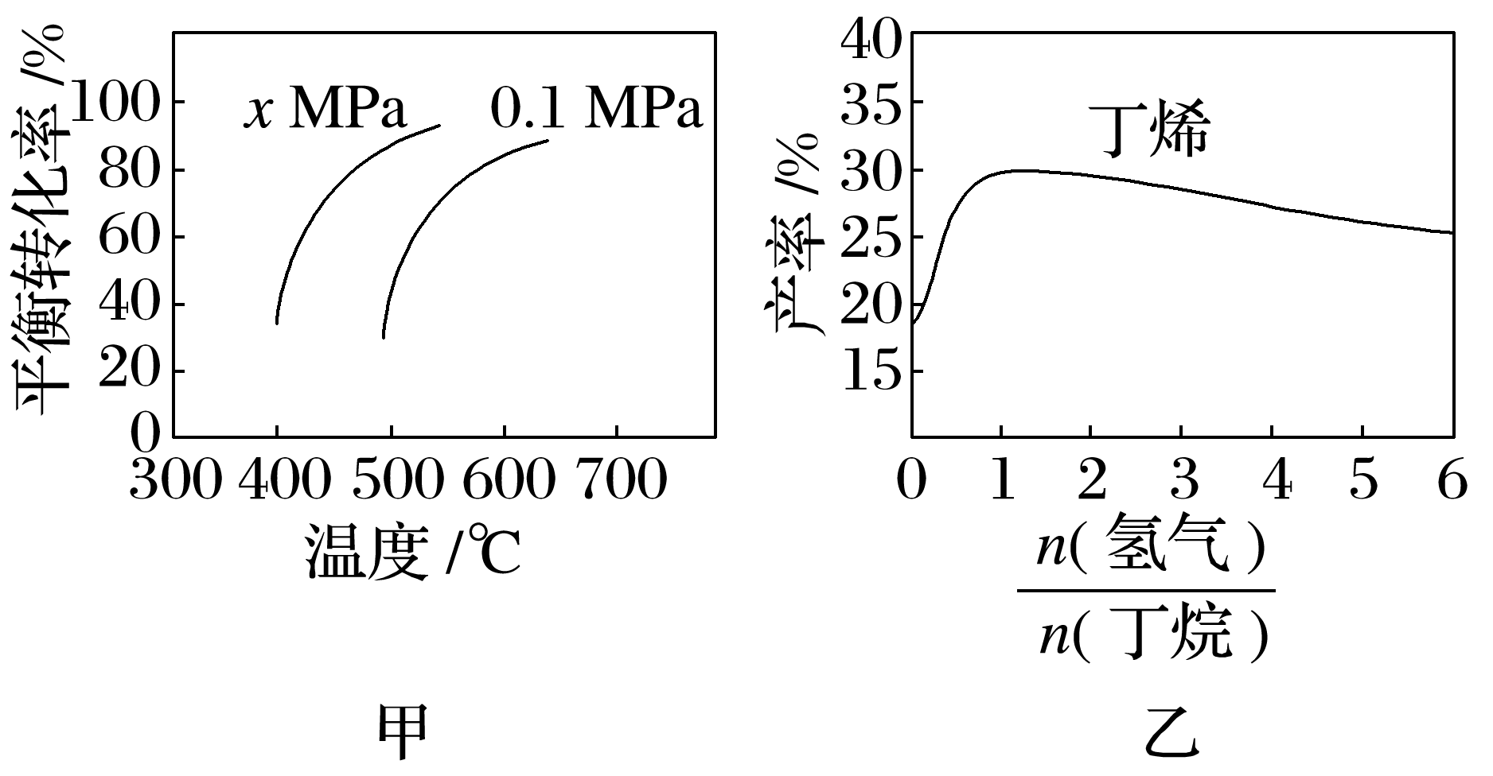
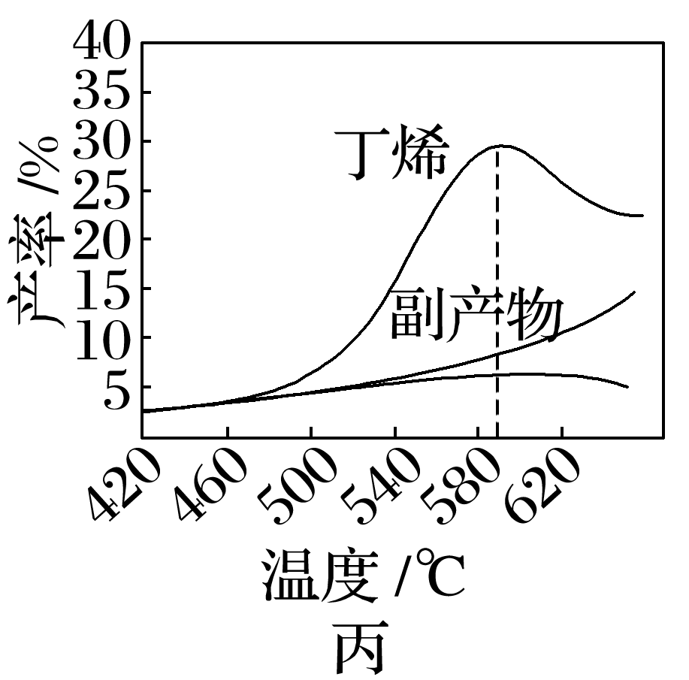
4.工业上用丁烷催化脱氢制备丁烯：C₄H₁₀(g) C₄H₈(g)＋H₂(g)(正反应吸热)，将丁烷和氢气以一定的配比通过填充有催化剂的反应器(氢气的作用是活化催化剂)，反应的平衡转化率、产率与温度、投料比有关。下列判断不正确的是
A.由图甲可知，x小于0.1
B.由图乙可知，丁烯产率先增大后减小，
减小的原因是氢气是产物之一，随着
增大，逆反应速率减小
C.由图丙可知，产率在590 ℃之前随温度升高
而增大的原因可能是温度升高平衡正向移动
D.由图丙可知，丁烯产率在590 ℃之后快速降
低的主要原因是丁烯高温分解生成副产物
√

Slide 40
增大压强，平衡逆向移动，则丁烯的平衡转化率减小，结合图像可知，x小于0.1，A项正确；
加入氢气，平衡逆向移动，丁烯产率上升的可能原因是通入的H₂对催化剂有活化作用，减小的原因是氢气是产物之一，
而随着 增大，逆反应速率增大，B项错误。
返回

Slide 41
<
>
真题演练 明确考向

Slide 42
1
2
3
4
5
1.(2021·辽宁1月适应性测试，7)某温度下，在一恒容密闭容器中进行如下两个反应并达到平衡：
①2X(g)＋Y(g) Z(s)＋2Q(g) ΔH₁<0
②M(g)＋N(g) R(g)＋Q(g) ΔH₂>0
下列叙述错误的是
A.加入适量Z，①和②平衡均不移动
B.通入稀有气体Ar，①平衡正向移动
C.降温时无法判断Q浓度的增减
D.通入Y，则N的浓度增大
√

Slide 43
1
2
3
4
5
Z为固体，加入适量Z不影响反应①的平衡移动，而反应②与Z无关，故加入Z也不影响反应②的平衡移动，A正确；
通入稀有气体Ar，由于容器体积不变，故气体浓度不发生改变，反应①的平衡不移动，B错误；
温度降低，反应①正向进行，反应②逆向进行，但两个反应中反应物的起始浓度未知，故无法判断Q浓度的增减，C正确；
通入气体Y，反应①平衡正向移动，Q的浓度增大，导致反应②平衡逆向移动，则N的浓度增大，D正确。

Slide 44
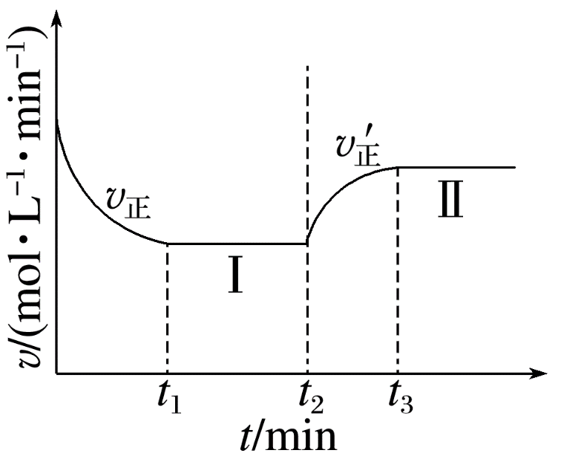
1
2
3
4
5
2.(2021·湖南，11改编)已知：A(g)＋2B(g) 3C(g) ΔH<0，向一恒温恒容的密闭容器中充入1 mol A和3 mol B发生反应，t₁时达到平衡状态Ⅰ，在t₂时改变某一条件，t₃时重新达到平衡状态Ⅱ，正反应速率随时间的变化如图所示。下列说法正确的是
A.容器内压强不变，表明反应达到平衡
B.t₂时改变的条件：向容器中加入C
C.平衡时A的体积分数φ：φ(Ⅱ)<φ(Ⅰ)
D.平衡常数K：K(Ⅱ)<K(Ⅰ)
√

Slide 45
1
2
3
4
5
容器内发生的反应为A(g)＋2B(g) 3C(g)，该反应是气体分子数不变的可逆反应，所以在恒温恒容条件下，气体的压强始终保持不变，则容器内压强不变，不能说明反应达到平衡状态，A错误；
根据图像变化曲线可知，t₂～t₃过程中，t₂时v_{正}′瞬间不变，平衡过程中不断增大，则说明反应向逆反应方向移动，且不是“突变”图像，属于“渐变”过程，所以排除温度与催化剂等影响的因素，改变的条件为向容器中加入C，B正确；

Slide 46
1
2
3
4
5
最初加入体系中的A和B的物质的量的比值为1∶3，当向体系中加入C时，平衡逆向移动，最终A和B各自物质的量增加的比例为1∶2，因此平衡时A的体积分数：φ(Ⅱ)>φ(Ⅰ)，C错误；
平衡常数K与温度有关，因该反应在恒温条件下进行，所以K保持不变，D错误。

Slide 47
1
2
3
4
5
3.(2020·浙江7月选考，18)5 mL 0.1 mol·L^{－1} KI溶液与1 mL 0.1 mol·L^{－1} FeCl₃溶液发生反应：2Fe^{3＋}(aq)＋2I－(aq) 2Fe^{2＋}(aq)＋I₂(aq)，达到平衡。下列说法不正确的是
A.加入苯，振荡，平衡正向移动
B.经苯2次萃取分离后，在水溶液中加入KSCN，溶液呈血红色，表明该化学反应存
在限度
C.加入FeSO₄固体，平衡逆向移动
D.该反应的平衡常数K＝
√

Slide 48
1
2
3
4
5
加入苯，振荡，苯萃取了I₂，水溶液中的c(I₂)减小，平衡正向移动，A正确；
反应开始时n(KI)＞n(FeCl₃)，反应中KI过量，经苯两次萃取分离后，水溶液中c(I₂)很小，加入KSCN，溶液呈血红色，说明水溶液中仍含有Fe^{3＋}，证明该反应是可逆反应，存在一定限度，B正确；
加入FeSO₄固体，c(Fe^{2＋})增大，平衡逆向移动，C正确；

Slide 49
1
2
3
4
5
4.(2020·浙江7月选考，20)一定条件下：2NO₂(g) N₂O₄(g) ΔH＜0。在测定NO₂的相对分子质量时，下列条件中，测定结果误差最小的是
A.温度0 ℃、压强50 kPa
B.温度130 ℃、压强300 kPa
C.温度25 ℃、压强100 kPa
D.温度130 ℃、压强50 kPa
√
测定NO₂的相对分子质量时，要使平衡逆向移动，且逆向移动的程度越大，测定结果的误差越小。该反应的正反应是气体分子数减少的放热反应，因此温度越高、压强越小时，平衡逆向移动的程度越大，故选D。

Slide 50
1
2
3
4
5
A.K很大，NO与CO在排入大气之前就已反应完全
B.增大压强，平衡将向右移动，K＞2.5×10⁶⁰
C.升高温度，既增大反应速率又增大K
D.选用适宜催化剂可达到尾气排放标准
√

Slide 51
1
2
3
4
5
平衡常数很大，表示该反应所能进行的程度大，由于NO与CO反应速率较小，在排入大气之前没有反应完全，故A错误；
平衡常数只与温度有关，增大压强，K不变，故B错误；
正反应放热，升高温度，速率加快，平衡逆向移动，K减小，故C错误；
选用适宜催化剂可加快反应速率，使尾气的排放值达到尾气排放标准，故D正确。
返回

Slide 52
<
>
课时精练

Slide 53
1
2
3
4
5
6
7
8
9
10
11
12
13
1.下列事实不能用勒夏特列原理解释的是
A.溴水中有下列平衡：Br₂＋H₂O HBr＋HBrO，当加入少量AgNO₃溶液后，溶液
的颜色变浅
B.对于反应：2HI(g) H₂(g)＋I₂(g)，缩小容器的容积可使平衡体系的颜色变深
C.反应：CO(g)＋NO₂(g) CO₂(g)＋NO(g) ΔH<0，升高温度可使平衡向逆反应方
向移动
D.对于合成NH₃的反应，为提高NH₃的产率，理论上应采取低温措施
√

Slide 54
1
2
3
4
5
6
7
8
9
10
11
12
13
加入少量AgNO₃溶液，HBr与AgNO₃反应生成AgBr沉淀，c(HBr)减小，平衡正向移动，溶液的颜色变浅，A可以用勒夏特列原理解释；
2HI(g) H₂(g)＋I₂(g)是反应前后气体分子总数不变的反应，缩小容器的容积，压强增大，平衡不移动，但c(I₂)增大，导致平衡体系的颜色变深，故B不能用勒夏特列原理解释；
反应CO(g)＋NO₂(g) CO₂(g)＋NO(g)的ΔH<0，升高温度，平衡逆向移动，C可以用勒夏特列原理解释；
合成氨的反应是放热反应，降低温度，平衡正向移动，有利于生成NH₃，D可以用勒夏特列原理解释。

Slide 55
1
2
3
4
5
6
7
8
9
10
11
12
13
2.反应NH₄HS(s) NH₃(g)＋H₂S(g)在某温度下达到平衡，下列各种情况不会使平衡发生移动的是
A.温度、容积不变时，通入SO₂气体
B.移走一部分NH₄HS固体
C.容器体积不变，充入HCl气体
D.保持压强不变，充入氮气
√

Slide 56
1
2
3
4
5
6
7
8
9
10
11
12
13
A项，2H₂S＋SO₂===3S＋2H₂O，通入SO₂气体使反应正向移动；
B项，增减固体的量不影响平衡；
C项，NH₃(g)＋HCl(g)===NH₄Cl(s)，充入HCl气体使反应正向移动；
D项，保持压强不变，充入氮气，平衡向正反应方向移动。

Slide 57
1
2
3
4
5
6
7
8
9
10
11
12
13
3.对于可逆反应4NH₃(g)＋5O₂(g) 4NO(g)＋6H₂O(g)，下列叙述正确的是
A.达到化学平衡时，4v_{正}(O₂)＝5v_{逆}(NO)
B.若单位时间内生成n mol NO的同时，消耗n mol NH₃，则反应达到平衡状态
C.达到化学平衡时，若增大容器容积，则正反应速率减小，逆反应速率增大
D.化学反应速率关系是2v_{正}(NH₃)＝3v_{逆}(H₂O)
√

Slide 58
1
2
3
4
5
6
7
8
9
10
11
12
13
4v_{正}(O₂)＝5v_{逆}(NO)，表示正反应速率和逆反应速率相等，反应达到平衡状态，A正确；
若单位时间内生成n mol NO的同时，消耗n mol NH₃，都表示反应正向进行，不能说明达到平衡状态，B错误；
达到化学平衡时，若增大容器容积，则物质的浓度减小，正、逆反应速率均减小，C错误；
正确的化学反应速率关系是3v_{正}(NH₃)＝2v_{逆}(H₂O)，D错误。

Slide 59
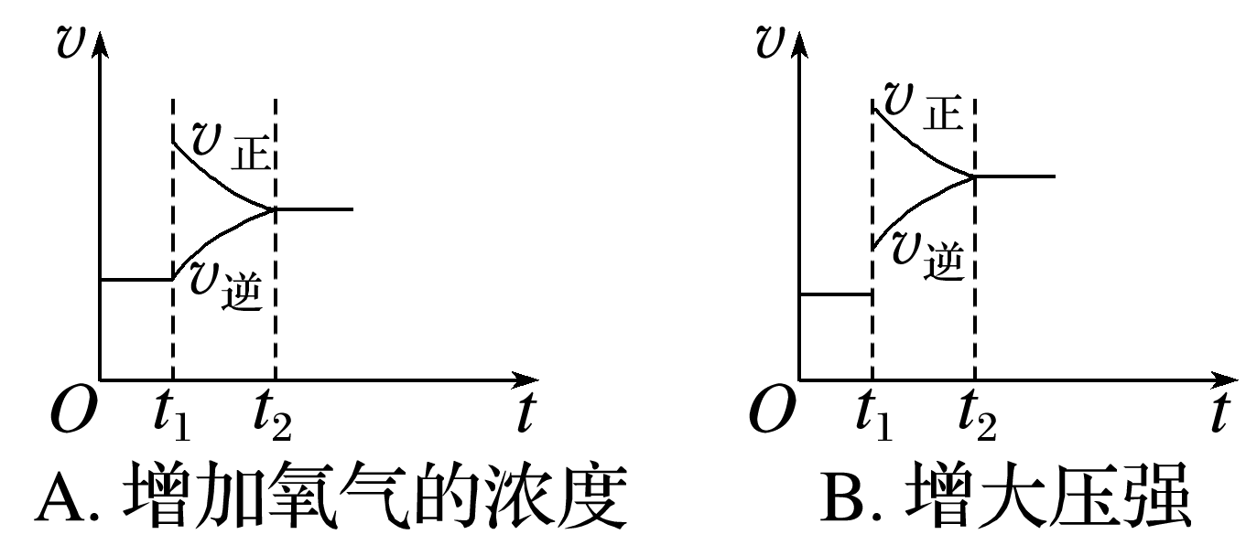
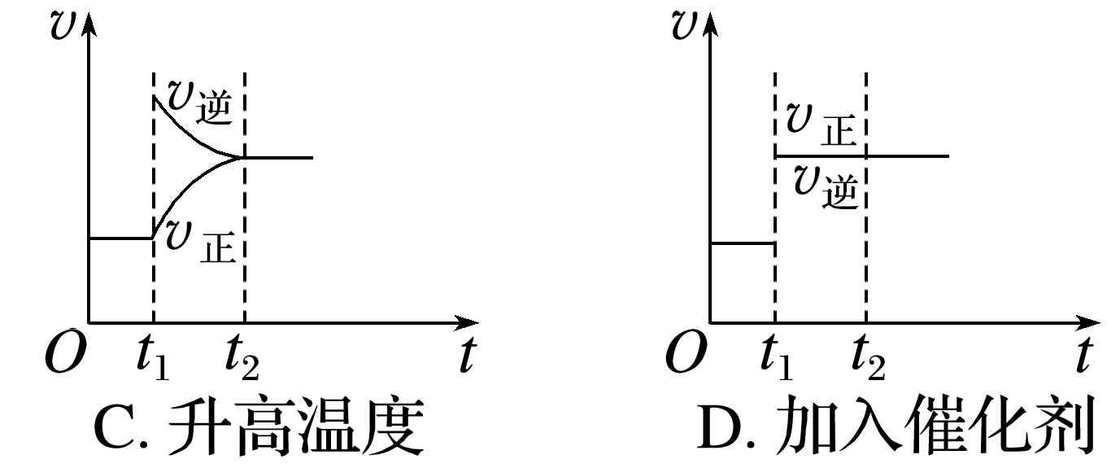
1
2
3
4
5
6
7
8
9
10
11
12
13
4.反应2SO₂(g)＋O₂(g) 2SO₃(g) ΔH＜0已达平衡，如果其他条件不变时，分别改变下列条件，对化学反应速率和化学平衡产生影响，下列条件与图像不相符的是(O～t₁：v_{正}＝v_{逆}；t₁时改变条件，t₂时重新建立平衡)
√

Slide 60
1
2
3
4
5
6
7
8
9
10
11
12
13
增加O₂的浓度，v_{正}增大，v_{逆}瞬间不变，A正确；
增大压强，v_{正}、v_{逆}瞬间都增大，v_{正}增大的倍数大于v_{逆}，B正确；
升高温度，v_{正}、v_{逆}瞬间都增大，C错误；
加入催化剂，v_{正}、v_{逆}同时同倍数增大，D正确。

Slide 61
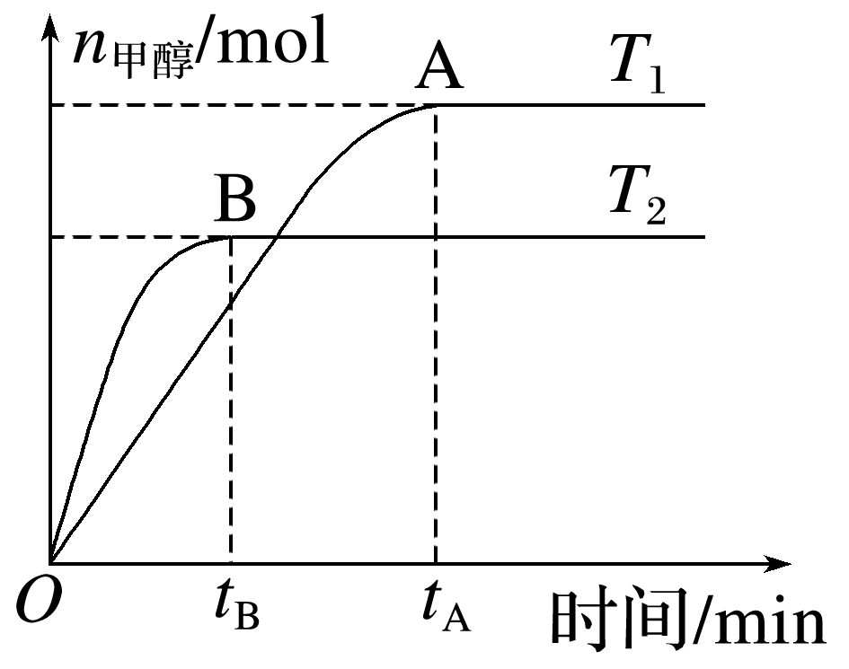
1
2
3
4
5
6
7
8
9
10
11
12
13
√

Slide 62
1
2
3
4
5
6
7
8
9
10
11
12
13
A项，因该反应中氢气前的系数为2，则该反应的平衡常数K＝ ，错误；
B项，由图像可知，反应从T₂到T₁时，甲醇的物质的量增大，根据平衡常数的计算式可知T₁时的平衡常数比T₂时的大，错误；
C项，由图像可知在T₂温度下反应先达到平衡，反应速率较T₁快，则有T₂＞T₁，温度降低，平衡向正反应方向移动，则正反应为放热反应，错误；

Slide 63
1
2
3
4
5
6
7
8
9
10
11
12
13
D项，处于A点的反应体系从T₁变到T₂的过程中，平衡向逆反应方向移动，则c(H₂)增大，而c(CH₃OH)减
小，达到平衡时 应该增大，正确。

Slide 64
1
2
3
4
5
6
7
8
9
10
11
12
13
6.一定量混合气体在一体积可变的密闭容器中发生反应：xA(g)＋yB(g) zC(g)。该反应达到平衡后，测得A气体的浓度为0.5 mol·L^{－1}。在恒温下将密闭容器的体积扩大到原来的2倍，再次达到平衡后，测得A的浓度为0.3 mol·L^{－1}，则下列叙述正确的是
A.平衡向正反应方向移动 B.x＋y<z
C.C的体积分数降低 D.B的转化率升高
√
假设容器的容积扩大到原来的2倍时，平衡不移动，则A的浓度为0.25 mol·L^{－1}，但平衡时A的浓度为0.3 mol·L^{－1}，说明平衡向生成A的方向移动，即压强减小，平衡逆向移动，则x＋y>z，C的体积分数降低，B的转化率降低。

Slide 65
1
2
3
4
5
6
7
8
9
10
11
12
13
7.将等物质的量的X、Y气体充入某密闭容器中，在一定条件下，发生反应并达到平衡：X(g)＋3Y(g) 2Z(g) ΔH<0。当改变某个条件并维持新条件直至新的平衡时，表中关于新平衡与原平衡的比较正确的是
选项 | 改变条件 | 新平衡与原平衡比较
A | 升高温度 | X的转化率变小
B | 增大压强 | X的浓度变小
C | 充入一定量Y | Y的转化率增大
D | 使用适当的催化剂 | X的体积分数变小
√

Slide 66
1
2
3
4
5
6
7
8
9
10
11
12
13
升高温度，平衡逆向移动，X的转化率变小，A项正确；
增大压强，平衡正向移动，但容器的体积减小，X的浓度变大，B项错误；
充入一定量Y，X的转化率增大，而Y的转化率减小，C项错误；
使用适当的催化剂，只能加快反应速率，不能改变平衡，X的体积分数不变，D项错误。

Slide 67
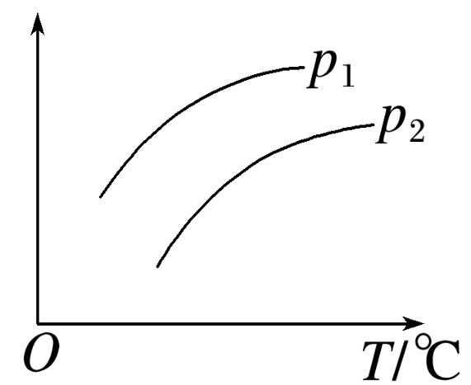
1
2
3
4
5
6
7
8
9
10
11
12
13
8.在容积一定的密闭容器中发生可逆反应A(g)＋B(g) C(g) ΔH＞0，平衡移动关系如图所示。下列说法正确的是
选项 | 压强 | 纵坐标
A | p₁＜p₂ | C的物质的量浓度
B | p₁＞p₂ | B的转化率
C | p₁＜p₂ | 混合气体的平均摩尔质量
D | p₁＞p₂ | A的质量分数
√

Slide 68
1
2
3
4
5
6
7
8
9
10
11
12
13
p₁＜p₂，压强增大，平衡正向移动，C的物质的量浓度增大，故A选项错误；
p₁＞p₂，随压强的增大，平衡正向移动，B的转化率增大，故B选项正确；
p₁＜p₂，压强增大，平衡正向移动，混合气体平均摩尔质量增大，故C选项错误；
p₁＞p₂，随压强的增大，平衡正向移动，A的质量分数减小，故D选项错误。

Slide 69
1
2
3
4
5
6
7
8
9
10
11
12
13
9.下列关于可逆反应A(？)＋2B(s) C(g) ΔH<0，叙述正确的是
A.当反应达到平衡之后，气体摩尔质量不变，则反应达到平衡状态
B.平衡后，恒温下扩大容器体积，再次平衡后气体密度一定减小
C.平衡后，恒容下降低温度，再次平衡后气体中C的体积分数可能减小
D.平衡后，恒温恒容下，通入气体C，气体C的浓度可能不变
√

Slide 70
1
2
3
4
5
6
7
8
9
10
11
12
13
若A不是气体，气体摩尔质量一直不变，不能判断是否是平衡状态，故A错误；
若A不是气体，温度不变，平衡常数不变，气体C的浓度不变，密度也不变，若A是气体，气体化学计量数相等，平衡不移动，密度减小，故B错误；
若A不是气体，C的体积分数可能一直是100%，若A是气体，降低温度，平衡正向移动，C的体积分数增加，故C错误；
若A不是气体，恒温恒容下，平衡常数不变，气体C的浓度不变，故D正确。

Slide 71
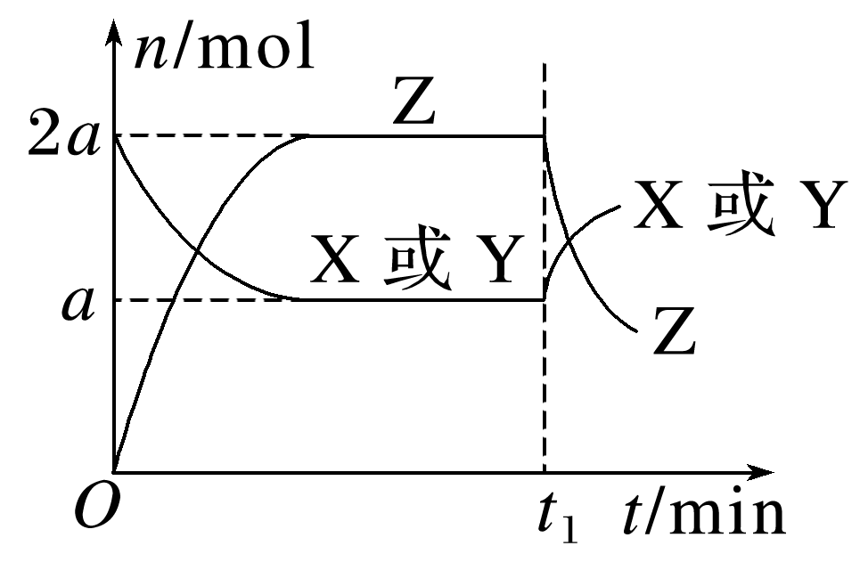
1
2
3
4
5
6
7
8
9
10
11
12
13
10.已知某密闭容器中发生反应：X(g)＋Y(g) mZ(g) ΔH<0。反应过程中，X、Y、Z的物质的量随时间的变化如图所示，则t₁时刻改变的条件可能是
A.升高温度
B.加入更高效的催化剂
C.增大压强
D.加入一定量的Z
√

Slide 72
1
2
3
4
5
6
7
8
9
10
11
12
13
正反应是放热反应，升高温度，平衡向逆反应方向移动，Z的物质的量减少，X或Y的物质的量增大，符合图像，A正确；
使用催化剂不影响化学平衡的移动，不符合图像，B错误；
由题图知，反应达到平衡时，Δn(X或Y)＝a mol，Δn(Z)＝2a mol，即m＝2，反应前后气体物质的化学计量数之和相等，增大压强，化学平衡不移动，不符合图像，C错误；
加入一定量的Z，t₁时，Z的物质的量应增大，不符合图像，D错误。

Slide 73
1
2
3
4
5
6
7
8
9
10
11
12
13
11.某实验小组研究温度对化学反应H₂(g)＋I₂(g) 2HI(g)的影响，在其他条件相同时，将1 mol H₂(g)和1 mol I₂(g)充入体积为2 L的恒容密闭容器中，测得HI(g)的物质的量分数随时间(min)变化的实验数据如下：
时间 |  | 0 | 20 | 40 | 60 | 80 | 100
HI(g)的物质的量分数 | T₁ | 0 | 0.50 | 0.68 | 0.76 | 0.80 | 0.80
 | T₂ | 0 | 0.60 | 0.72 | 0.75 | 0.75 | 0.75
下列说法正确的是
A.T₁温度下，0～20 min内，H₂的平均反应速率为0.012 5 mol·L^{－1}·min^{－1}
B.在T₁温度下，该反应有可能在70 min时已达到平衡状态
C.由表中数据推测，T₁>T₂
D.由表中数据可知，温度越高，H₂(g)与I₂(g)的反应限度越大
√

Slide 74
1
2
3
4
5
6
7
8
9
10
11
12
13
时间 |  | 0 | 20 | 40 | 60 | 80 | 100
HI(g)的物质的量分数 | T₁ | 0 | 0.50 | 0.68 | 0.76 | 0.80 | 0.80
 | T₂ | 0 | 0.60 | 0.72 | 0.75 | 0.75 | 0.75
由表中数据分析可知，在T₁温度下，该反应在70 min时没有达到平衡状态，选项B错误；

Slide 75
1
2
3
4
5
6
7
8
9
10
11
12
13
时间 |  | 0 | 20 | 40 | 60 | 80 | 100
HI(g)的物质的量分数 | T₁ | 0 | 0.50 | 0.68 | 0.76 | 0.80 | 0.80
 | T₂ | 0 | 0.60 | 0.72 | 0.75 | 0.75 | 0.75
T₂温度下，反应更快达到平衡，其他条件不变的情况下，这是受温度影响，从而可推断T₂>T₁，选项C错误；
T₂>T₁，温度越大H₂(g)与I₂(g)的反应限度越小，选项D错误。

Slide 76
1
2
3
4
5
6
7
8
9
10
11
12
13
(1)一定温度下，向某恒容密闭容器中加入CaSO₄(s)和1 mol CO，若只发生反应Ⅰ，下列能说明该反应已达到平衡状态的是______(填字母)。
a.容器内的压强不发生变化
b.v_{正}(CO)＝v_{正}(CO₂)
c.容器内气体的密度不发生变化
d.n(CO)＋n(CO₂)＝1 mol
ac

Slide 77
1
2
3
4
5
6
7
8
9
10
11
12
13
反应Ⅰ反应前后气体体积不相等，则容器内的压强不发生变化，可说明达到平衡状态，故a正确；
v_{正}(CO)、v_{正}(CO₂)都表示正反应速率，两者相等不能说明反应达到平衡状态，故b错误；
有固体参加反应，则容器内气体的密度不发生变化，可说明达到平衡状态，故c正确；
由碳原子守恒可知，始终有n(CO)＋n(CO₂)＝1 mol，不能说明反应达到平衡状态，故d错误。

Slide 78
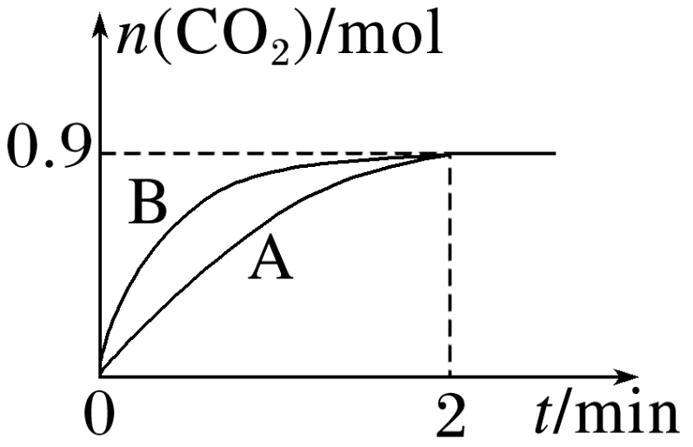
1
2
3
4
5
6
7
8
9
10
11
12
13
(2)一定温度下，体积为1 L的容器中加入CaSO₄(s)和1 mol CO，若只发生反应Ⅱ，测得CO₂的物质的量随时间变化如图中曲线A所示：
①在0～2 min内的平均反应速率v(CO)＝__________________。
0.45 mol·L^{－1}·min^{－1}

Slide 79
1
2
3
4
5
6
7
8
9
10
11
12
13
一定温度下，体积为1 L的容器中加入CaSO₄(s)和1 mol CO，若只发生反应Ⅱ，图中2 min时达到平衡状态，二氧化碳的物质的量为0.9 mol，达到平衡状态消耗一氧化碳的物质的量为0.9 mol，在0～2 min内的平均反应速率v(CO)＝ ＝
0.45 mol·L^{－1}·min^{－1}。

Slide 80
1
2
3
4
5
6
7
8
9
10
11
12
13
②曲线B表示过程与曲线A相比，改变的反应条件可能为________________________
(答出一条即可)。
加入催化剂(或增大压强)
曲线B表示过程与曲线A相比，曲线斜率增大，反应速率增大，改变的反应条件可能为加入催化剂或增大压强。

Slide 81
1
2
3
4
5
6
7
8
9
10
11
12
13
③若要提高反应体系中CO₂的体积分数，可采取的措施为____________。
降低温度
反应Ⅱ是体积不变的放热反应，若要提高反应体系中CO₂的体积分数，需要使平衡正向移动，降低温度反应正向进行。

Slide 82
1
2
3
4
5
6
7
8
9
10
11
12
13
(3)一定温度下，向恒容密闭容器中加入CaSO₄(s)和1 mol CO，下列能说明反应Ⅰ和反应Ⅱ同时发生的是_____(填字母)。
a.反应后气体能使品红褪色
b.反应过程中，CO的体积分数逐渐减小
c.反应体系达到平衡之前，SO₂和CO₂两种气体的浓度
之比随时间发生变化
d.体系压强逐渐增大
c

Slide 83
1
2
3
4
5
6
7
8
9
10
11
12
13
反应后气体能使品红褪色，只能说明生成了SO₂，可能只发生反应Ⅰ，故a错误；
CO的体积分数逐渐减小，也可能只发生反应Ⅰ，故b错误；
压强逐渐增大，说明气体物质的量增多，反应Ⅰ一定发生，不能确定反应Ⅱ是否发生，故d错误。

Slide 84
1
2
3
4
5
6
7
8
9
10
11
12
13
13.(1)向甲、乙两个均为1 L的密闭容器中，分别充入5 mol SO₂和3 mol O₂，发生反应：2SO₂(g)＋O₂(g) 2SO₃(g) ΔH<0。甲容器在温度为T₁的条件下反应，达到平衡时SO₃的物质的量为4.5 mol；乙容器在温度为T₂的条件下反应，达到平衡时SO₃的物质的量为4.6 mol。则T₁____T₂(填“>”或“<”)。甲容器中反应的平衡常数K＝____。
>
108

Slide 85
1
2
3
4
5
6
7
8
9
10
11
12
13
该反应为放热反应，温度越高，生成的SO₃越少，达到平衡时甲容器中生成的三氧化硫的物质的量少，则甲容器的温度高，即T₁>T₂；
2SO₂(g)＋O₂(g) 2SO₃(g)
起始/(mol·L^{－1}) 5 3 0
转化/(mol·L^{－1}) 4.5 2.25 4.5
平衡/(mol·L^{－1}) 0.5 0.75 4.5

Slide 86
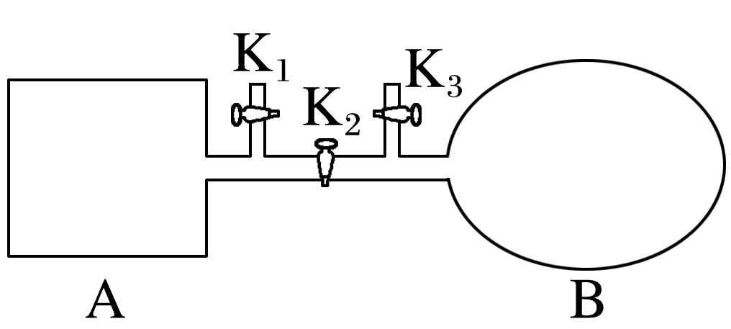
1
2
3
4
5
6
7
8
9
10
11
12
13
(2)如图所示，A是恒容的密闭容器，B是一个体积可变的充气气囊。保持恒温，关闭K₂，分别将1 mol N₂和3 mol H₂通过K₁、K₃充入A、B中，发生的反应为N₂(g)＋3H₂(g)
2NH₃(g)，起始时A、B的体积相同均为a L。
①图中正确且既能说明A容器中反应达到平衡状态，又能说明B容器中反应达到平衡状态的是______(填字母)。
D

Slide 87
1
2
3
4
5
6
7
8
9
10
11
12
13
密度＝ ，总质量一定，A中体积不变，故密度不变，所以不能说明A中反应达到平衡状态，故A错误；
恒温条件下，平衡常数保持不变，不能说明A、B中反应达到平衡状态，故B错误；
都是正反应速率，不能说明A、B中反应达到平衡状态，故C错误；
N₂的转化率先增大，后保持不变，说明A、B中反应达到平衡状态，与图像相符，故D正确。

Slide 88
1
2
3
4
5
6
7
8
9
10
11
12
13
②容器A中反应达到平衡时所需时间为t s，达到平衡后容器的压强变为原来的 ，则
平均反应速率v(H₂)＝______________(用a、t的代数式表示)。

Slide 89
1
2
3
4
5
6
7
8
9
10
11
12
13
返回

